Slide 1


آموزش برنامه مایکروسافت ویزیو
راهنمای کاربردی برای طراحی دیاگرام ها و فلوچارت‌ها
تاریخ: ۱۱-۹ اگست ۲۰۲۵ ارائه ‌دهنده: احمد میلاد کاکړ

Slide 2
روز ۵

Slide 3
اجندای روز پنجم برنامه آموزشی Microsoft Visio
اهمیت استانداردسازی در دیاگرام شبکه
بهترین روش‌ها در طراحی و دیزاین دیاگرام شبکه
مستندسازی و شناسنامه دیاگرام
مدیریت نسخه‌ها و ثبت تغییرات
کار عملی
پرسش و پاسخ
آماده‌ سازی برای چاپ و اشتراک‌گذاری
چک ‌لیست کنترل کیفیت دیاگرام

Slide 4
مقررات آموزش
گوش دادن فعال
وقت‌ شناسی
مطرح کردن ایده‌ ها
فعالیت ‌های گروهی
تلفن خاموش

Slide 5
اهمیت استانداردسازی در دیاگرام شبکه
چرا استاندارد در دیاگرام شبکه ضروری است؟
دقت تخنیکی: جلوگیری از اشتباه در دیزاین و تطبیق دیاگرام ها
وضوح ارتباطات: وضاحت در نمایش ساختار شبکه
هماهنگی تیمی: ایجاد زبان مشترک بین تیم‌های طراحی، عملیات و NOC
قابلیت نگهداری: به‌روزرسانی و توسعه آسان در آینده

Slide 6
بهترین روش‌ها در طراحی و دیزاین دیاگرام شبکه
نام ‌گذاری و شماره ‌گذاری تجهیزات:
فرمت ثابت: [نوع تجهیز]-[مکان]-[شماره]
مثال: SW-Core-01، FW-DC-02، AP-F2-03
نام باید کوتاه، واضح و یکتا باشد
درج نام در Label و Shape Data
استفاده از اشکال، سبمول ها و چیدمان (Layout) درست
استفاده از اشکال و سمبول ها از استندر های معتبر (IEEE، ISO، Cisco، Visio)
چیدمان منطقی (Logical Layout): نمایش ارتباطات IP, VLAN) )
چیدمان فزیکی(Physical Layout): جایگاه واقعی تجهیزات، رک‌ها، مسیر کیبل‌ها
استفاده از Grid، Snap، Align برای نظم دقیق

Slide 7
مستندسازی و شناسنامه دیاگرام
Callouts - یادداشت‌های توضیحی
هدف: افزودن معلومات اضافی برای دستگاه‌ها یا بخش‌های مهم
کاربردها:
مشخص کردن نقش دستگاه («روتر اصلی انترنت»)
نشان دادن وضعیت کانفیگ («تنظیم شده برای VLAN 10»)
اضافه کردن یادداشت‌های نگهداری («آخرین سرویس: اسد ۱۴۰۴»)
Title Blockـ شناسنامه دیاگرام
هدف: نمایش معلومات اساسی پروژه و دیاگرام
محتوا:
عنوان پروژه (مثال: ارتقای شبکه LAN شرکت)
نام طراح و بخش مربوطه
تاریخ ایجاد و آخرین ویرایش
شماره نسخه مثال: v1.2))
Legend - راهنمای اشکال و رنگ‌ها
هدف: توضیح معنی رنگ‌ها و سمبول‌های استفاده شده در دیاگرام
مثال محتوا:
سبز = دستگاه فعال
سرخ = آفلاین یا دارای مشکل
آبی = لینک پشتیبان / ثانوی

Slide 8
مدیریت نسخه‌ها و ثبت تغییرات Version Tracking & Change Log))
هدف:
اطمینان از اینکه تمام تغییرات دیاگرام مستند، قابل پیگیری و قابل بازبینی باشند.
روش معیاری شماره‌گذاری نسخه‌ها:
فرمت: v1.0، v1.1، v2.0
تغییر بزرگ (Major): افزایش شماره اصلی مثال: v1.0 → v2.0))
تغییر کوچک (Minor): افزایش اعشار مثال: v1.0 → v1.1))
جای درج: داخل Title Block
ثبت تغییرات (Change Log):
یادداشت تغییرات در پایین دیاگرام یا در فایل جداگانه
شامل: شماره نسخه، تاریخ، شرح تغییر
مثال:
v1.1 – افزودن روتر در طبقه دوم
v1.2 – تغییر مسیر کیبل بین SW-Core و FW-01

Slide 9
آماده‌ سازی برای چاپ و اشتراک‌گذاری
Page Setup و Export
سایز صفحه: A3 برای شبکه‌های بزرگ، A4 برای کوچک
جهت صفحه: Landscape برای دیاگرام افقی
تقسیم دیاگرام بزرگ به چند صفحه
خروجی PDF، PNG، SVG برای اشتراک‌گذاری
نسخه اصلی در .vsdx ذخیره شود
Print Scale و پیش‌نمایش چاپ
تنظیم مقیاس چاپ برای وضوح بالا
بررسی پیش‌نمایش قبل از چاپ یا ارسال

Slide 10
چک ‌لیست کنترل کیفیت دیاگرام
عنوان: بررسی نهایی قبل از تحویل دیاگرام
محتوا:
تجهیزات نام‌گذاری و شماره‌گذاری استاندارد دارند ✅ / ❌
اشکال و سمبول ها از رهنمای استاندارد (IEEE, ISO) هستند ✅ / ❌
چینش منطقی و فیزیکی واضح است ✅ / ❌
Legend و Title Block کامل شده ✅ / ❌
مقیاس و صفحه‌بندی درست است ✅ / ❌
نسخه نهایی در .vsdx و .pdf ذخیره شده ✅ / ❌

Slide 11
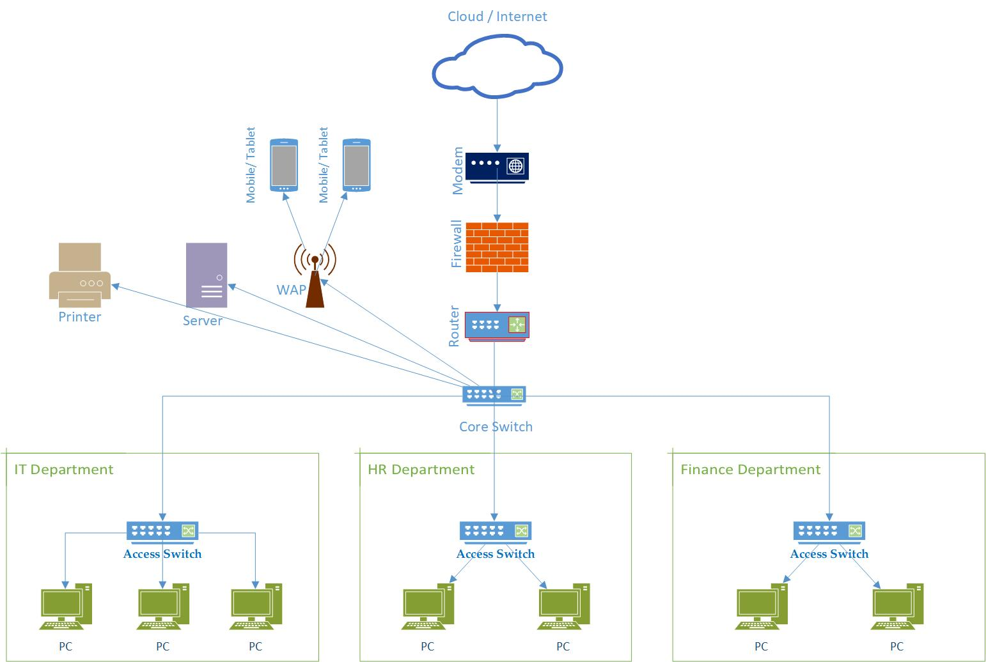
کار عملی (طراحی دیاگرام شبکه) سناریوی عملی – تطبیق مفاهیم روز پنجم
سناریو آموزشی– طراحی شبکه داخلی (LAN) برای یک اداره متشکل از دیپارتمنت های IT، مالی و منابع بشری
تطبیق موارد اجندا روز پنجم در سناریو بشکل عملی

Slide 12
سناریو تمرین انفرادی / گروپی
برای سناریو زیل تمام موارد شامل اجندا روز پنجم را تطبیق کنید:
شرح سناریو طراحی شبکه ساده بخش IT یک اداره:
شما کارمند بخش IT یک اداره هستید و وظیفه دارید یک دیاگرام ساده از تجهیزات و ارتباطات شبکه در بخش خود را طراحی نمایید. این دیاگرام باید ساختار اساسی شبکه محلی (LAN) را نمایش دهد

Slide 13

پرسش و پاسخ
آیا توقعات مشخصی از طرف شما وجود دارد؟
پیشنهادات در مورد محتوا یا بخش‌های مورد تمرکز دارید؟

